Slide 1
Předmět Konzulární praxe
Diplomatické právo
P V P 2024

Slide 2
Diplomatické právo a diplomacie
Diplomacie v širším smyslu:
realizace vztahů mezi státy, zejména politických,
vyjednávání jako metoda (diplomatická jednání jako způsob řešení sporů mezi státy)
  mnohostranná a dvoustranná diplomacie (= jednání)
  kompetence ministerstva zahraničních věcí, šéf diplomacie ve státě: ministr zahraničních věcí
Diplomatické vztahy v užším smyslu: institucionalizované právní vztahy mezi státy – diplomatické styky, zvláštní orgány

Slide 3
Historie diplomatických vztahů 1
utváření států – vztahy mezi nimi
původně: stát = panovník
zmocněnci místo samotných panovníků
Řecko, Řím
delegace: legatus, orator, nuncius
dosud vše ad hoc – jednorázová pověření
stálí (dlouhodobí) zástupci: od XV. (XVII.) století – od Vestfálského míru 1648
mocnosti: Francie, Švédsko, Habsburská mon.

Slide 4
Historie diplomatických vztahů 2
moderní mezinárodní právo:
  obecné MP, zásada svrchované rovnosti
ius legationis (aktivní a pasivní právo vyslanecké)
výsady a imunity
XIX. století: vydělování konzulů, počátky mnohostranné diplomacie (Vídeňský kongres 1815 – nové uspořádání Evropy po napoleonských válkách)

Slide 5
Historie diplomatických vztahů 3
poslání diplomacie: realizace zahraniční politiky státu, každodenní operativní činnost (viz funkce diplomatické mise)
zahraniční politika: i linie nestátní (nevládní organizace) – omezený význam
typy reprezentace:
  stálé
  ad hoc
  přímý styk ústavních činitelů

Slide 6
Přímý styk ústavních činitelů – státní (a jiné) návštěvy
(exkurz)

Slide 7
Typy návštěv nejvyšších představitelů: oficiální, pracovní a soukromé
a) Oficiální návštěva je návštěva uskutečňovaná na základě oficiálního pozvání příslušného ústavního činitele = státní návštěva. Hosta vítá na letišti či nádraží zástupce hostitele, vedoucí zastupitelského úřadu ČR v zemi hosta, vedoucí diplomatické mise země hosta v ČR a ředitel příslušného protokolárního pracoviště. Délka návštěvy: 2-3 dny. --- Ceremoniál: protokolární zvyklosti přijímající strany, s úpravami podle zvláštních přání hosta s respektováním zdravotního stavu hosta, tradic oblékání, náboženských a jiných zvyků. Předávání darů – reciprocita.
b) Pracovní návštěva se rovněž uskutečňuje na základě pozvání příslušného představitele ČR. Pracovní návštěva však nemá předepsaný okruh protokolárních přijetí. Je kratší než návštěva oficiální, velmi často jednodenní, s menším počtem členů delegace a doprovodu. Rovněž účast na konferencích, jednáních mezinárodních organizací a dalších akcích.
c) Ostatní návštěvy: soukromé (bez pozvání, zpravidla bez přijetí)

Slide 8
Organizace návštěv nejvyšších státních představitelů – delegace a doprovod
Delegace zahrnuje kromě vedoucího delegace další oficiální účastníky jednání (politici, vysocí úředníci státního aparátu). Složení delegace notifikuje zahraniční partner prostřednictvím své diplomatické mise v ČR resp. prostřednictvím zastupitelského úřadu ČR v příslušné zemi. --- NÁKLADY: Je-li přijato k návštěvě usnesení vlády, jsou náklady na pobyt (VIP salonek, doprava, ubytování) zahraniční delegace hrazeny z prostředků určených na vrcholné návštěvy (podle reciprocity). Pokud k návštěvě není přijato usnesení vlády, hradí pobyt zahraniční delegace hostitelská instituce ze svého rozpočtu nebo strana hosta.
m
Doprovod zahrnuje osoby, jejichž účast je nutná k organizačně-technickému zabezpečení průběhu návštěvy (pracovníci protokolu, tlumočníci, lékaři, další zdravotnický resp. technický personál, osobní ochránce apod. NÁKLADY: Pobyt členů doprovodu v ČR nad stanovené počty (ubytování, stravování a další servis) hradí strana hosta.

Slide 9
Diplomatické a konzulární styky
Oddělení obou: 19. stol.
  diplomatické styky (realizace zahraniční politiky státu, vyjednávání, politické, hospodářské a kulturní styky)
  konzulární styky (správní a občanskoprávní agenda) (nepolitická oblast)

Slide 10
Mezinárodní kodifikace
Kodifikace obecného obyčejového práva
1961: Vídeňská úmluva o diplomatických stycích
1963: Vídeňská úmluva o konzulárních stycích
1969: Vídeňská úmluva o zvláštních misích
(všechny dosud beze změn)
Mezinárodní obyčej nadále reguluje:
  mezi stranami úmluv: instituty neupravené úmluvami
  vůči nesmluvním státům: vše

Slide 11
Diplomatické styky

Slide 12
Funkce diplomatické mise
représenter (zastupovat svůj stát)
protéger (chránit zájmy státu a občanů)
négocier (vést jednání)
informer (sbírat informace)
podporovat přátelské vztahy

Slide 13
Struktura diplomatické mise
šéf mise
diplomatický p.
člen
personálu
mise
administrativní p.
technický pers.
služební pers.

Slide 14
Třídy a hodnosti
šéfové misí – funkce - třídy navenek:
  velvyslanci – nunciové (akred. u hlav států) mimořádný a zplnomocněný velvyslanec
  vyslanci – internunciové (u hlav států)
  chargés d'affaires (akreditováni u MZV)
hodnosti domácí, používané na MZV i na misích:
  velvyslanec
  rada-vyslanec
  velvyslanecký rada (seniorní diplomat)
  I. až III. tajemník (juniorní diplomaté)
  attaché

Slide 15
Chargé d'affaires
Chargé d'affaires ad interim (a.i.) = člen mise pověřený dočasným vedením diplomatické mise (zastupitelského úřadu) po dobu nepřítomnosti velvyslance
Chargé d'affaires en pied (e.p.) je stálý vedoucí mise (zastupitelského úřadu), není-li delegován velvyslanec. Je akreditován u ministra zahraničních věcí.
  místo pověřovacích listin předkládá kabinetní list
Dnes v ČR jen Demokratická republika Kongo

Slide 16
Ustavení diplomatické mise
šéf mise:
1. předpokladem je agrément (souhlas) přijímajícího státu na základě předchozí žádosti vysílajícího státu
  lze odmítnout bez uvedení důvodů
  akreditace (pověření)
šéf mise pro více států (Itálie + Malta)
více států pověří společného šéfa mise
zastupování v mezinárodních organizacích

Slide 17
Ustavení diplomatické mise
  členové dipl. personálu: volně jmenovaní, občané vysílajícího (nikdy ne přijímajícího) státu
2. pověřovací listiny vystaví hlava vysílajícího státu = odevzdání hlavě přijímajícího státu: převzetí funkce
  Chargé d´affaires: místo pověřovacích listin předkládá kabinetní list

Slide 18
Administrativa související s diplomatickými misemi v ČR
Veškerá administrativa: MZV – diplomatický protokol
Základní funkce:
Registrace členů mezinárodních organizací a diplomatických a konzulárních misí
Vydávání identifikačních průkazů dle kategorií
Agenda porušování práv a výsad (imunita, dopravní přestupky)
Zajišťování bezpečnosti misí (spolupráce s policií, ochrankou)
Asistence dopravní obsluhy (recepce, slavení státních svátků)
(i zajišťování státních návštěv apod.)

Slide 19
Persona non grata
přijímající stát může prohlásit šéfa mise nebo člena dipl. personálu za nežádoucí osobu
  kdykoli, i bez uvedení důvodů
  = vyhoštění
  i před příjezdem
  lhůta pro opuštění území (zprav. 24 až 72 hod.)
uplynutím lhůty přestane požívat výsad a imunit
reakce vysílajícího státu: příp. retorze, nic jiného
tento spor lze řešit jen jednáním (není právní)

Slide 20
Diplomatické mise (ambasády) rezidentní a nerezidentní
Česká republika:
REZIDENTNÍ - 83 států a 5 mezinárodních organizací (tj. v dané destinaci sídlí zastupitelský úřad)
NEREZIDENTNÍ - diplomatické styky ano, ale pověřený zastupitelský úřad je jinde (Malta – Řím, Afghánistán – Islamabád)

Slide 21
Diplomatický a konzulární sbor, doyen
Diplomatický sbor = Corps diplomatique = CD
Konzulární sbor = Corps consulaire = CC
Doyen: hodností a pořadím nejstarší diplomatický zástupce (v ČR vždy papežský nuncius)
  téměř výhradně protokolární funkce

Slide 22
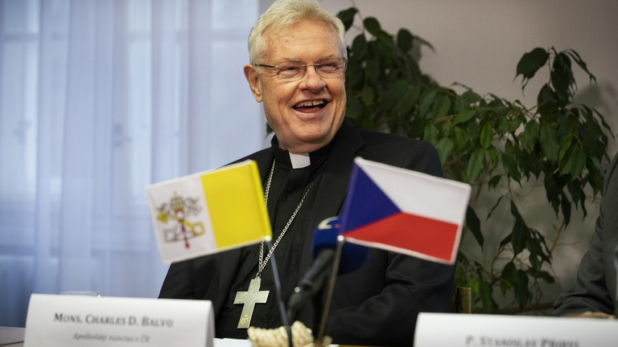
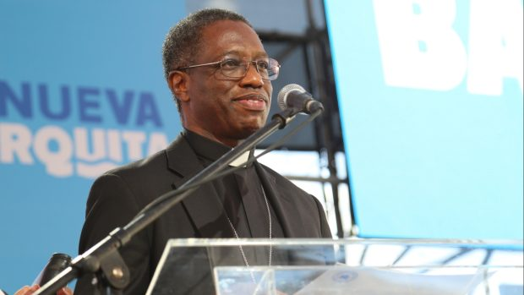
Apoštolský nuncius = doyen CD do r. 2022 od r. 2022 mm
Msgr. Charles D. Balvo arcibiskup Jude Thaddeus Okolo

Slide 23
Protokolární pořadí diplomatického a konzulárního sboru v ČR
1. doyen (apoštolský nuncius)
2. mimořádní a zplnomocnění velvyslanci
3. chargé d´affaires en pied
4. chargé d´affaires ad interim
5. generální konzulové
6. konzulové
7. generální honorární konzulové
8. honorární konzulové
Pořadí uvnitř jednotlivých skupin se řídí datem předání pověřovacích listin, příjezdu či nástupu do funkce v ČR.

Slide 24
Oslovování
Nutno dbát správného oslovení:
oslovení JEHO EXCELLENCE možno pro velvyslance, hlavu státu, premiéra, šéfa parlamentu (komory)
oslovení JEHO EMINENCE místo JEHO EXCELLENCE v případě církevních hodnostářů
excellent = vynikající
éminent = znamenitý (synonyma)

Slide 25
Komunikace MZV – dipl. mise nebo mezi dipl. misemi
Verbální nóta (sdělení)
Ministerstvo zahraničních věcí projevuje úctu královskému dánskému vyslanectví a má čest sdělit mu toto:
…(vlastní text)
Ministerstvo zahraničních věcí používá této příležitosti, aby znovu ujistilo královské dánské vyslanectví o své hluboké úctě.
V Praze dne 25. října 1962.

Slide 26
Odpověď na verbální nótu
Královské dánské vyslanectví projevuje úctu ministerstvu zahraničních věcí a má čest mu sdělit toto:
…..(text)
Královské dánské vyslanectví používá této příležitosti, aby znovu ujistilo ministerstvo zahraničních věcí o své hluboké úctě.
V Praze dne 25. října 1962.

Slide 27
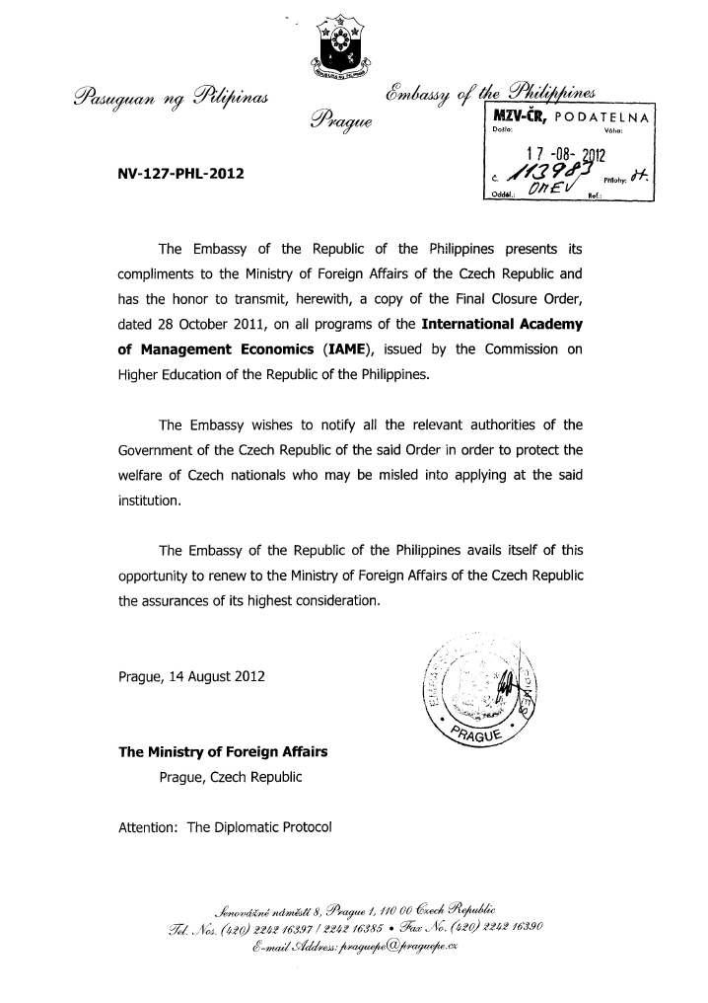

Slide 29
Jednotlivé typy diplomatických nót
verbální
protestní
omluvné
blahopřejné, kondolenční
cirkulární (hromadné) - Diplomatický protokol Ministerstva zahraničních věcí České republiky projevuje úctu všem diplomatickým misím, konzulárním úřadům a mezinárodním organizacím v Praze a má čest sdělit následující: ….

Slide 30
Výsady a imunity
výsady - hmotně právní
imunity - procesně právní (kromě daňové, je to výsada)
u některých neurčité rozlišení (nedotknutelnost)
nositel:
  mise (úřad)
  člen mise (osoba)
  Administrativa na MZV: diplomatický protokol

Slide 31
Výsady diplomatické mise
pomoc při získávání místností, ubytování
všemožné usnadnění výkonu funkcí mise
právo vyvěšovat vlajku a státní znak (mise, rezidence velvyslance)
nedotknutelnost místností, archivů a písemností – zákaz vstupu
ochrana proti vniknutí, poškození, újmě důstojnosti – mise, dopravní prostředky
daňová imunita = přímé daně, fakultativně refundace nepřímých daní (nenárokové)
svoboda spojení, diplomatická pošta nedotknutelná
diplomatický kurýr
nezbytný počet vyhrazených parkovacích míst (nepovinné) - jen pro sekretariát velvyslance (vozidla mise + hosté)

Slide 32
Imunity diplomatické mise - 1
Nedotknutelnost
  místností a pozemků mise
  archívů, písemností a úř. korespondence (kdekoli, i v autech)
  ochrana mise
Místnosti a majetek, vozidla – imunní proti
    prohlídce
    zabavení, exekuci

Slide 33
Imunity diplomatické mise - 2
Daňová imunita
    daně a dávky
    včetně poplatků za víza aj.
    kromě placených služeb
Nedotknutelnost diplomatické pošty
    zadržení, otevření
    zásilky, kurýr
Ochrana spojení mise s ústředím

Slide 34
Daňová imunita - poplatky
poplatky za užívání komunikace
  ČR: osvobození od dálničních poplatků
  GB: vyžaduje placení poplatku za vjezd do centra Londýna
nepřímé daně – spotřební (akcízy) – alkohol, tabák, pohonné hmoty: není nárok, záleží na přijímajícím státu (zvláštní forma prodeje, množstevní omezení)
poplatky za R + TV: osvobození (nepovinné)

Slide 35
Poplatek za vjezd do centra Londýna
Spadá pod daňovou imunitu?
Je to porušení výsady všemožně usnadnit výkon funkce mise?
Asi třetina diplomatických misí v Londýně neplatí poplatky za vjezd autem do centra metropole. Mají prý za to, že se jedná o daň, z níž jsou osvobozeny. Město trvá na tom, že se jedná o poplatek a výjimka se na něj nevztahuje. Česko dluží 480 190 liber = 13,75 milionu Kč.
Podle české diplomacie vymáhání mýtného za vjezd aut ambasády do centra odporuje článku 25 Vídeňské úmluvy o diplomatických službách. Ten je velmi stručný a říká, že „přijímající stát všemožně usnadní výkon funkcí mise“. Jde o místní poplatek, který je v rozporu s článkem 25.
V centru Londýna se nachází všechny centrální instituce, které diplomaté každý den služebně navštěvují. Poplatek činí 15 liber denně za každé vozidlo. Jiné ambasády dluží: USA – v přepočtu 400 milionů korun, Japonci 286 milionů, Indie 243 milionů, Čína 229 milionů.

Slide 36
Osvobození od dálničního poplatku
Podle zákona č. 13/1997 Sb., o pozemních komunikacích, budou (jsou) motorová vozidla, která jsou označena registračními značkami začínajícími písmeny CD, XX, XS a HC, osvobozena od zpoplatnění za užití vybraných pozemních komunikací (dálniční poplatek nebo mýto).

Slide 37
Imunity členů dipl. mise – 1
(dipl. zástupci vč. rodinných příslušníků a ATP)
Imunita absolutní (osobní) x funkční .
Nedotknutelnost osoby člena mise
    nepřípustnost zatčení, zadržení
    útoky x osobě, svobodě, důstojnosti
    vč. soukromého obydlí a majetku
Vynětí z jurisdikce
    trestní (absolutní)
    civilní a správní (dipl. zást. – absolutní s výjimkami v případech soukromých kauz, ATP – funkční)
    svědek, exekuce

Slide 38
Imunity členů dipl. mise - 2
vynětí ze sociálního zabezpečení (pojištění)
daňová imunita:
    netýká se nepřímých daní (ale...)
    výjimky pro soukromé věci
bezcelní dovoz
    potřeby mise, osobní potřeby, domácnost
    osobní zavazadlo: prohlídka (ano – ne)
    platí i pro členy rodiny
služební personál: všude funkční imunita, daňová imunita: jen- mzda

Slide 39
Dopravní přestupky (pokyny MZV ČR)
V souladu s obecným mezinárodním právem a na základě judikátů mezinárodních soudů, názoru Komise OSN pro mezinárodní právo i převládající praxe států, lze výjimku z osobní nedotknutelnosti diplomatických zástupců, konzulárních úředníků a úředníků mezinárodních vládních organizací, resp. jejich úřadoven, připustit v případech, kde se jedná o nutnou sebeobranu (např. před fyzickým útokem na policistu osobou požívající imunitu zjevně pod vlivem alkoholu nebo návykových látek), kdy je třeba zabránit v páchání trestné činnosti ze strany diplomata a dokonce i v případě, kdy se osoba požívající výsad a imunit riziku ohrožení zdraví nebo života sama vystavuje. Výjimku z imunity lze uplatnit pouze při bezprostředním protiprávním jednání osob požívajících imunit. V těchto případech Policie ČR nebo městská policie informuje o případu co nejdříve jak cizí diplomatickou misi tak i Diplomatický protokol Ministerstva zahr. věcí ČR.
Ve výjimečných případech může dále dojít k odtahu vozidla s diplomatickou registrační značkou. Jedná se zejména o situace, kdy toto vozidlo neoprávněně parkuje na vyhrazeném parkovišti (dochází tak k porušování veřejného zájmu a k poškozování subjektivních práv osob, kterým bylo parkoviště vyhrazeno).

Slide 40
Zvláštní režim motorových vozidel pro osobní potřebu členů diplomatické mise
nákup osvobozen od daně, resp. od dovozního cla
pokud není vozidlo převedeno na jiného vlastníka v zahraničí
analogicky pro konzulární úřady

Slide 41
Imunity členů dipl. mise - 3
svoboda pohybu a pobytu na území přijímajícího státu
zřeknutí se imunity
    jen vysílající stát! (tj. MZV)
    výslovně
    výslovně pro exekuci
    imunity se nemůže vzdát sama osoba
  Příklad: Svatý stolec se v r. 2019 vzdal imunity svého nuncia ve Francii (násilné sexuální trestné činy)

Slide 42
Diplomatická pošta
Diplomatická pošta (diplomatické písemnosti nebo předměty určené k úřednímu použití) nesoucí viditelné označení, že jde o diplomatickou poštu („Valise diplomatique“, „Colis diplomatique“, „Diplomatic Bag“), a takto popsaná v úředním dokumentu („bordereau“) nesmí být otevřena ani zadržena, není však vyňata z povinnosti podrobit se detekční kontrole rentgenovým zařízením.
V případě, že tato detekční kontrola shledá vážné důvody k domněnce, že zavazadlo obsahuje … zakázané předměty, může být odmítnuta jeho přeprava.

Slide 43
Detekční kontrola diplomatů
Osoby požívající výsad a imunit nejsou vyňaty z povinnosti podrobit se detekční kontrole pomocí průchozího i ručního detektoru kovů a jejich osobní zavazadla nejsou vyňata z detekční kontroly rentgenovým zařízením.
Fyzickou kontrolu zavazadel osoby požívající diplomatických výsad a imunit lze vykonat v případě oprávněného podezření na přítomnost zakázaných předmětů pouze v přítomnosti této osoby nebo jejího zmocněnce. Zakázané předměty nebudou připuštěny k přepravě.

Slide 44
Diplomatický kurýr
Diplomatický kurýr, který je vybaven úředními dokumenty označujícími jeho postavení (kurýrní list) a počet zásilek představujících diplomatickou poštu (bordereau), má stejné postavení jako osoby požívající výsad a imunit. Nedotknutelnost zásilek, které kurýr veze.
Kapitánská pošta

Slide 45
Ukončení funkce dipl. zástupce
sdělením vysílajícího státu, že funkce skončila
sdělením přijímajícího státu že neuznává dipl. zástupce jako člena mise – persona non grata
přerušením diplomatických styků
  svěření ochrany zájmů třetímu státu (zastupuje nás)
  převzetí dočasné ochrany třetího státu (my zastupujeme jeho)

